Slide 1
«Навсегда, Василий Тёркин, подружились
мы с тобой…»
ИИЦ – Научная библиотека представляет виртуальную выставку
в рамках проекта «Времена меняются,
а книги остаются»

Slide 2
Александр Трифонович Твардовский неоднократно повторял, что если бы не война, он так бы и остался «поэтом смоленской школы» и, возможно, никогда не вышел бы за пределы «колхозной тематики». Именно Великая Отечественная война изменила вектор творческого пути Твардовского. Этому способствовал сам тип таланта поэта, соединявшего в себе два направления русской культуры: народную и интеллектуальную линию духовной элиты нации.

Slide 3
В 1939 году А.Т.Твардовский был призван в ряды Красной армии в качестве военного корреспондента. Помимо работы над стихами, написанными им в период зимней кампании 1939/40 годов, поэт участвовал в создании коллективного фельетонного персонажа – весёлого бывалого солдата Васи Тёркина, появившегося на страницах газеты «На страже Родины».
Брошюра газеты «На страже Родины». 1940г.

Slide 4
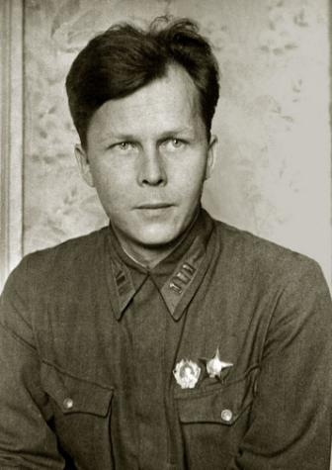
По окончании войны в Финляндии Твардовский ставит своей творческой задачей уйти от упрощенного образа бойца и создать реалистический образ Тёркина, показать в нем лучшие черты молодого поколения своего времени.
4 сентября 1942 года газета «Красноармейская правда» начинает печатать новую поэму «Василий Тёркин». Отдельные главы опубликовала газета «Правда», главы систематически стала печатать газета «Красная звезда». В этой новой поэме Твардовский увидел своего героя в новом свете. Он стремился раскрыть богатое внутреннее содержание Тёркина, большую, сложную жизнь фронта, как она отразилась в характере и поведении советских бойцов.
А.Т.Твардовский. Фотография военных лет.

Slide 5
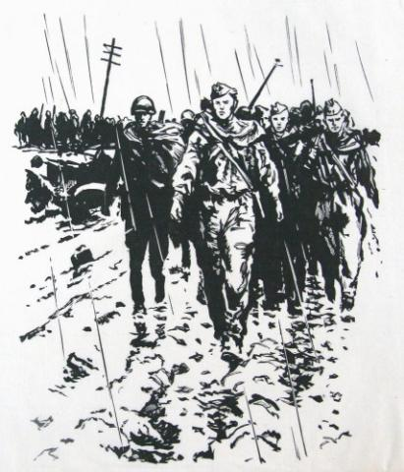
Автор всячески подчеркивает обыкновенность своего героя:
Тёркин – кто же он такой?
Скажем откровенно:
Просто парень сам собой
Он обыкновенный.
Он не только рядовой, но и, что очень важно, «приписан» не
к элитным для той войны военным подразделениям – танкист, летчик, артиллерист –
а к «матушке-пехоте», на чьих плечах была буквально вытащена та страшная война. Твардовский утверждает, что таких бойцов много:
Парень в этом роде
В каждой роте есть всегда,
Да и в каждом взводе.
Иллюстрация О. Г. Верейского к поэме.

Slide 6
Давно отмечено исследователями, что образ главного героя лишен отрицательных качеств, в нем лишь воплощено общерусское положительное начало. Тёркин – бывалый боец, крепкий духом, уверенный в своих силах, в трудную минуту полагающийся на зоркость глаза, ясность головы, умения рук и ног. Ему не свойственны сомнения и колебания. Мысль и чувства героя неразрывны. Общему делу отдает себя всего, без остатка, не жалея жизни самой. Его душевная чуткость, простота, энергичность умение шутить, нравственная чистота остаются неизменными в любой ситуации. За эти качества его любят фронтовые товарищи, этим он дорог и читателю.

Slide 7
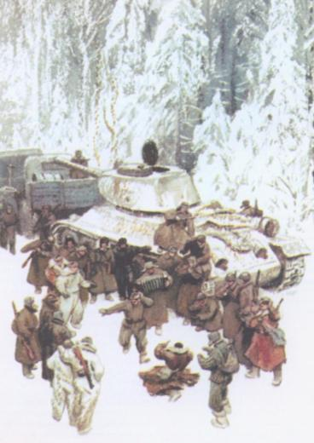
Говоря о своем «Василии Тёркине», А.Т.Твардовский признавался: «Читатель мне помог написать книгу такой, какова она есть». Весь жизненный опыт, участие в войне убеждали поэта, что его читатели, простые русские люди, доверяют книге, потому что в книге «всё правда». В процессе работы над поэмой между автором и ее читателями устанавливался тот душевный контакт, который давал поэту безошибочное ощущение того, что нужно солдату на фронте и как должно писать для воюющего народа. Автор «Книги про бойца» стремился дойти до сердца солдата, стать любимым теми людьми, которые «далеко не всегда являются читателями стихов».
Иллюстрация к главе «Гармонь»
Худ. О.Г. Верейский.

Slide 8
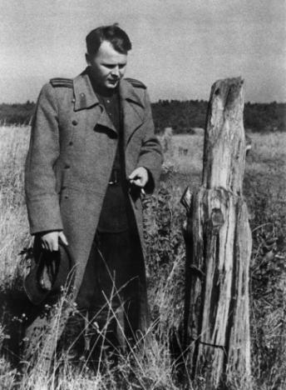
Что стало причиной общенационального признания поэмы? Прежде всего, тот взгляд на войну, который был найден почти сразу и определил композицию, сюжет, помог обрести героя и найти интонацию и атмосферу поэтического осмысления и постижения войны. Поэма написана как бы «снизу», от солдата и глазами солдата. Ее сюжет - сюжет самой войны: от первых ее тяжелейших месяцев, когда мы «чохом сдавали города», до последних ее победных дней:
Эти строки и страницы –
Дней и верст особый счет,
Как от западной границы
До своей родной столицы,
И от той родной столицы
Вспять до западной границы,
А от западной границы
Вплоть до вражеской столицы
Мы свой делали поход.
А.Твардовский на пепелище родной деревни Загорье. Август 1943 г.

Slide 9
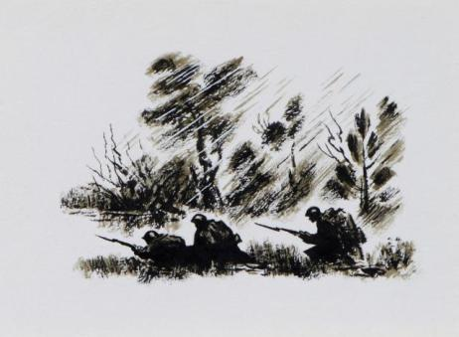
Однако, и это принципиальная установка автора, в поэме нет глав, посвященных глобальным битвам Отечественной войны: ни обороне Москвы, ни Курской дуге, ни Сталинградской битве, ни даже взятия Берлина. Но есть глава, посвященная изнурительному, тяжелейшему и бесплодному «бою в болоте за безвестный пункт Борки»:
Где вода была пехоте
По колено, грязь - по грудь;
Где в трясине, в ржавой каше,
Безответно - в счет, не в счет –
Шли, ползли, лежали наши
Днем и ночью напролет;
Где подарком из подарков,
Как труды ни велики,
Не Ростов им был, не Харьков,
Населенный пункт Борки.
И в глуши, в бою безвестном,
В сосняке, в кустах сырых
Смертью праведной и честной
Пали многие из них.
Иллюсстрация к главе «Бой в болоте». Худ. О.Г. Верейский

Slide 10
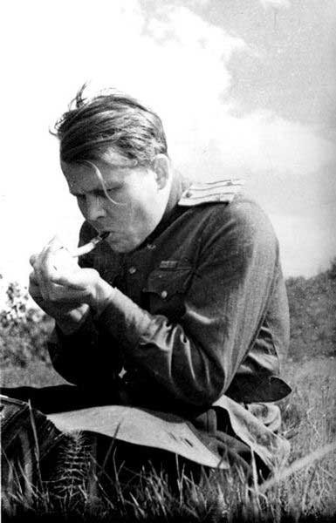
К.Симонов писал А. Твардовскому в марте 1944 года, что война в «Василии Тёркине» «правдивая и в то же время не ужасная», он же считал это качество одним из главных достоинств произведения. Автор поэмы был уверен в том, что в период тяжких испытаний в книге, адресованной народу, сказать «всего нельзя», в ней необходим строгий отбор фактов и событий. О самом тяжком он лишь намекает негромким словом, оставив «для себя» самое страшное и жуткое. Душа же чуткого читателя отзовется собственной болью.
А. Т. Твардовский на фронте, 1943 год.

Slide 11
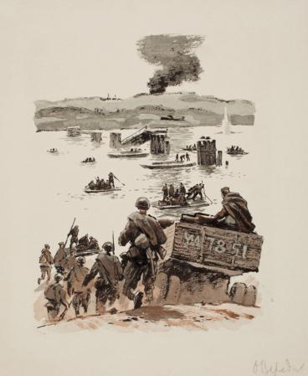
Твардовский осторожен с «тяжелой» темой. В его фронтовых блокнотах мы можем встретить немало подробных ужасающих описаний. В книге автор этого не допускает. Поэт считал: «Все подчинено главной задаче – продвижению вперед. А если остановиться, вдуматься, ужаснуться, то сил для дальнейшей борьбы не нашлось бы». Углубленное размышление о жертвах войны прозвучит лишь в главе «Переправа», но при этом поэт думает об общем впечатлении, которое произведет глава. Оно непременно должно быть оптимистическим. И юмористическая сценка с появлением Тёркина в конце главы снимает тягостное напряжение.
Иллюстрация к главе «Переправа».
Худ. О.Г. Верейский

Slide 12
Стремясь усилить ощущение достоверности описываемых событий, писатель ведёт повествование от лица свидетелей, автора или героя. Благодаря этому правда поэмы становится правдой живого, непосредственного личного свидетельства – качество высоко ценимое народом и особенно воюющим читателем-солдатом. Поэт видел именно такое требование правды в письмах бойцов, принимавших Тёркина за живое лицо, воюющее на фронте, за хорошего знакомого автора.

Slide 13
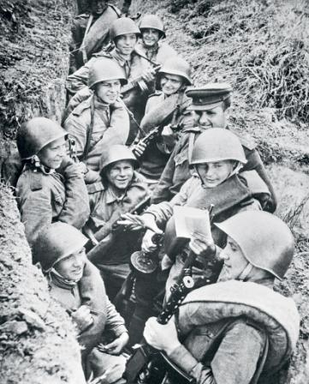
«Читая «Василия Тёркина» с начала до конца я видел прежде всего самого себя, своих близких боевых товарищей – всю нашу славную боевую фронтовую семью в её поистине правдивом облике. До самых мельчайших подробностей, буквально во всех мелочах я видел только правду, жизнь…»
Из письма фронтовика
сержанта П.Пономаренко
Бойцы читают «Василия Тёркина». 1943 г.

Slide 14
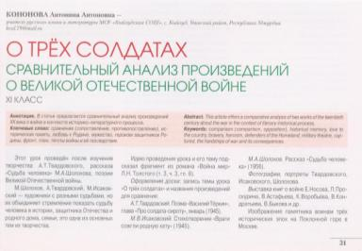
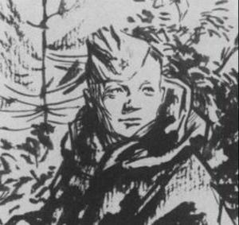
Уже в годы войны поэма Твардовского стала книгой, читаемой всей воюющей Россией. Книгой, вызвавшей феноменальное для культуры XX века явление - создание фольклора по мотивам литературного произведения: зафиксированы сотни «солдатских» продолжений «Теркина».

Slide 15
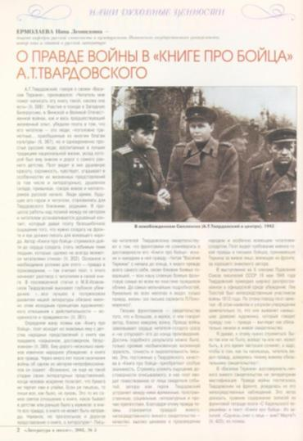
Язык поэмы Твардовского, преимущественно разговорный, народный, отличается образностью, меткостью выражений. Просторечья, вульгаризмы, солдатские поговорки, прибаутки разбросаны по всей поэме: «Третьи сутки кукиш кажет / В животе кишка кишке». Соединение героики со «сниженным», «заземленным» повествованием, высокой патетики с разнообразными юмористическими приемами, постоянное обращение к повседневной жизни солдата на войне: воде, еде, одежде, простым человеческим чувствам дружбы, любви, страха смерти и преодоления его - все направлено не только на правдивое изображение войны, но и на доказательство основной мысли поэмы – жизнь сильнее смерти:
Бой идет не ради славы,
Ради жизни на земле.

Slide 16
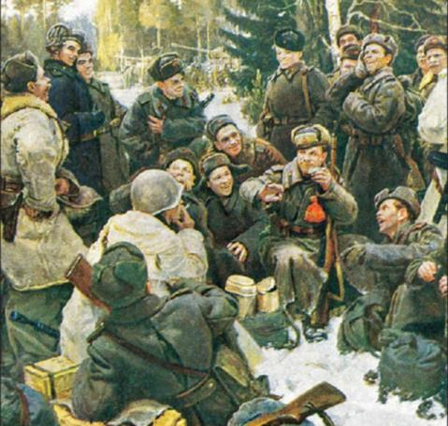
Почему так много юмора
в поэме "Василий Тёркин"?
Об этом полушутливо -полусерьёзно автор рассуждает в первой главе поэмы «От автора»:
Жить без пищи можно сутки, Можно больше, но порой На войне одной минутки Не прожить без прибаутки, Шутки самой немудрой.
Чёткое понимание своей цели позволяет русскому солдату сохранять ясный ум и даже хорошее настроение в трагических военных обстоятельствах. Смех — это внутренняя свобода, смех даёт человеку силы пережить страшные впечатления войны, не сходя с ума. Отсюда стремление солдата смеяться вопреки
ужасу и отчаянию.
«Отдых после боя». Художник
Ю. М. Непринцев. 1951 г.

Slide 17
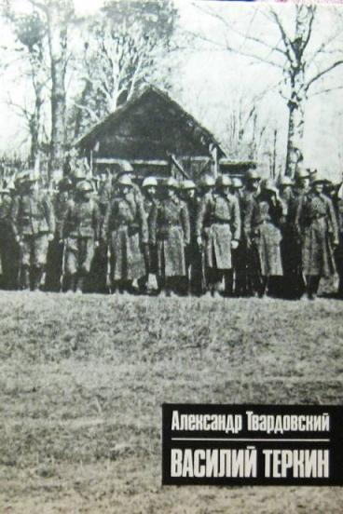
Из общей массы солдат Тёркин выделяется не только беззаветным мужеством, но и великим оптимизмом, незаменимой способностью удачной шуткой разрядить напряженную обстановку, поддержать боевой дух товарищей. Рассуждая о награде, Теркин шутит:
Нет, ребята, я не гордый.
Не загадывая вдаль, Так скажу: зачем мне орден? Я согласен на медаль.

Slide 18
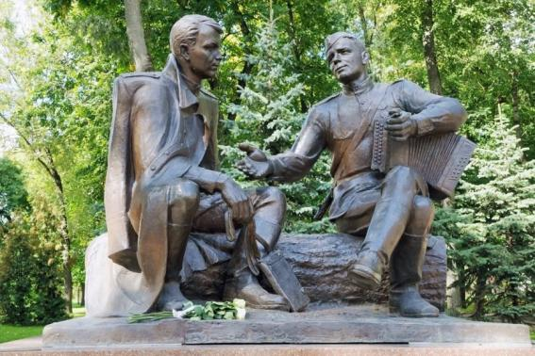
«Василий Теркин» — поистине редкая книга: какая свобода, какая чудесная удаль… и какой необыкновенный народный солдатский язык».
Иван Бунин
Памятник А.Твардовскому и Василию Тёркину
в Смоленске.

Slide 19
Символом народа-победителя стал в поэме Твардовского обыкновенный человек, рядовой солдат. Его жизнь и ратный труд, его переживания и думы сделал поэт понятными и близкими для нас, его скромный подвиг прославил, к нему пробудил живое чувство уважения, благодарности и любви. Этим всепроникающим и органическим демократизмом и гуманизмом, этой бестрепетной правдивостью и внутренней свободой, этим глубоко народным взглядом на войну, чуждым всякой суетности и пустого бахвальства, "Книга про бойца" была близка читателю-фронтовику. Те же самые черты в немалой степени способствуют современности и свежести ее сегодняшнего звучания. Сегодня, через много лет после войны, в ней нельзя найти буквально ни одной строки, которую хотелось бы пропустить или исправить. Далеко не каждая книга выдерживает проверку временем столь блистательно! Более того, лучшие современные книги о войне наследуют и развивают именно "теркинские" традиции демократизма, человечности и правды.

Slide 20
Список использованной литературы
Гришунин, Андрей Леопольдович. "Василий Теркин" Александра Твардовского [Текст] / А. Л. Гришунин ; отв. ред. Г. В. Степанов. — М. : Наука, 1987. — 160 с.
Ермолаева, Н.Л. О правде войны в "Книге про бойца" А.Т.Твардовского / Н.Л.Ермолаева // Лит.в шк. — 2005. — №5. — С.2-6.
Кононова, Антонина Антоновна. О трех солдатах [Текст] : сравнительный анализ произведений о Великой Отечественной войне. XI класс / Кононова Антонина Антоновна // Литература в школе. — 2014. — № 6. — С. 31-33.
Рощин, Петр Фролович. А. Т. Твардовский [Текст] : пособие для учителя / П. Ф. Рощин. — М. : Учпедгиз, 1966. — 112 с.
Рощин, Петр Фролович. Поэма А. Твардовского "Василий Теркин" [Текст] : пособие для учителей / П. Ф. Рощин. — Изд. 2-е, доп. — М. : Учпедгиз, 1959. — 68 с.
Слова, пришедшие из боя [Текст] : сб. / сост. А. Г. Коган. — М. : Книга, 1980. — 284 с.
Снигирева Татьяна Александровна. "Навсегда, Василий Теркин, подружились мы с тобой" [Текст] : поэма "Василий Теркин" в контексте творчества А. Твардовского воен. лет / Т. А. Снигирева ; Урал. гос. пед. ун-т // Филол. кл. — 2010. — - Вып. 23. — С. 8-12.
Твардовский, Александр Трифонович. Василий Теркин. Книга про бойца [Текст] / А. Твардовский. — М., 1946. — 238 с.
Твардовский, Александр Трифонович. Василий Теркин [Текст] / А. Твардовский. — М. : Молодая гвардия, 1990. — 254 с.
Твардовский, Александр Трифонович. Василий Теркин [Текст] / А. Твардовский. — М. : Дет. лит., 1980. — 207 с

